Slide 1
야매로 서버 개발자 되는 법
7강
네트워크 프레임워크 활용
(유니티 연동)

Slide 2
프레임워크 사용법

Slide 3
드가자
패킷 dll 제작
2. 클라(유니티) & 서버에 dll 추가
3. 클라(유니티) & 서버 제작

Slide 4
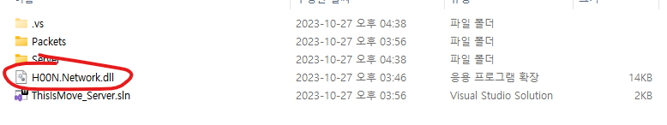
우선
솔루션 폴더에 framework dll 붙여넣기

Slide 5
Packets

Slide 6
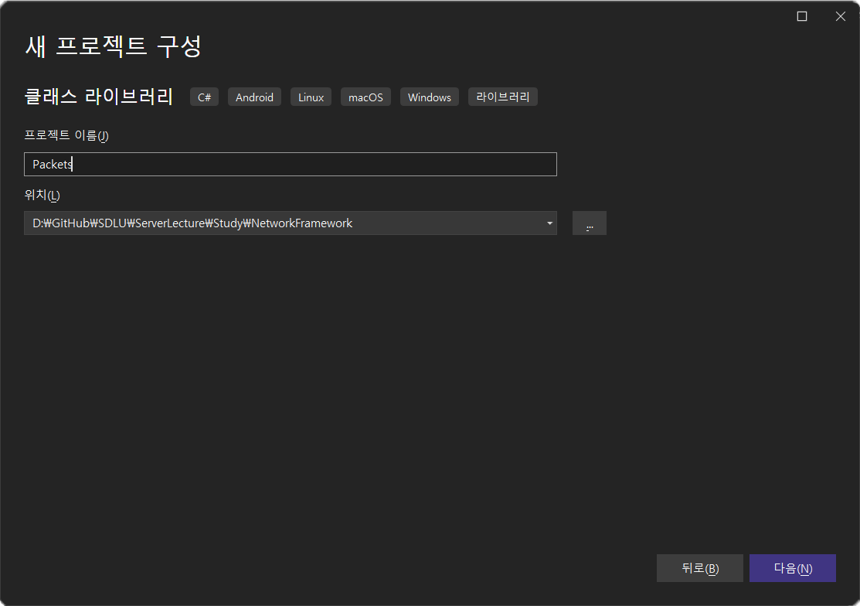
프로젝트 추가

Slide 7
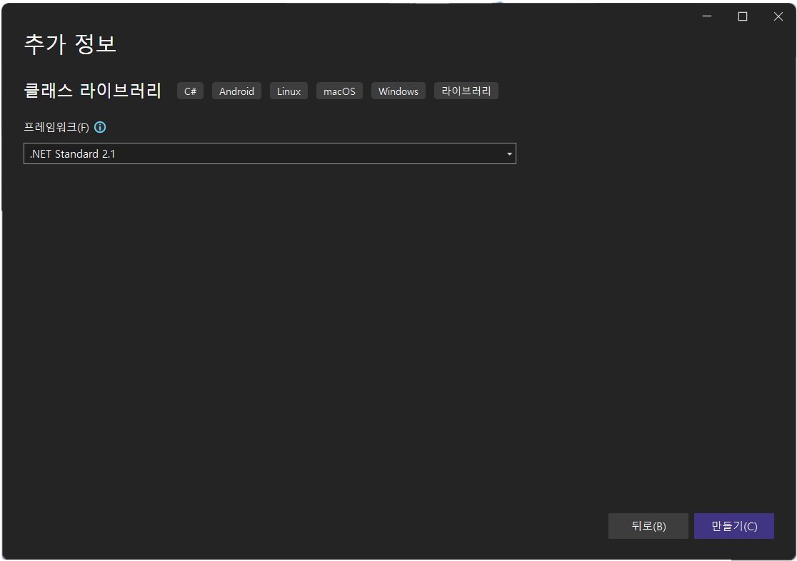
프로젝트 추가

Slide 8
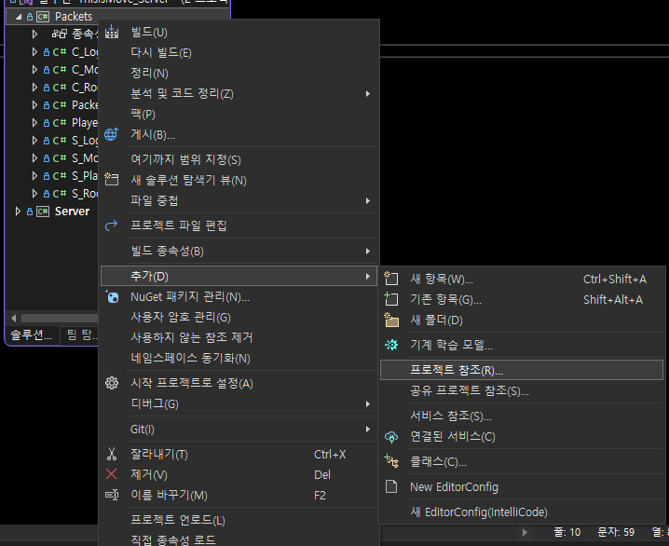
참조 추가

Slide 9
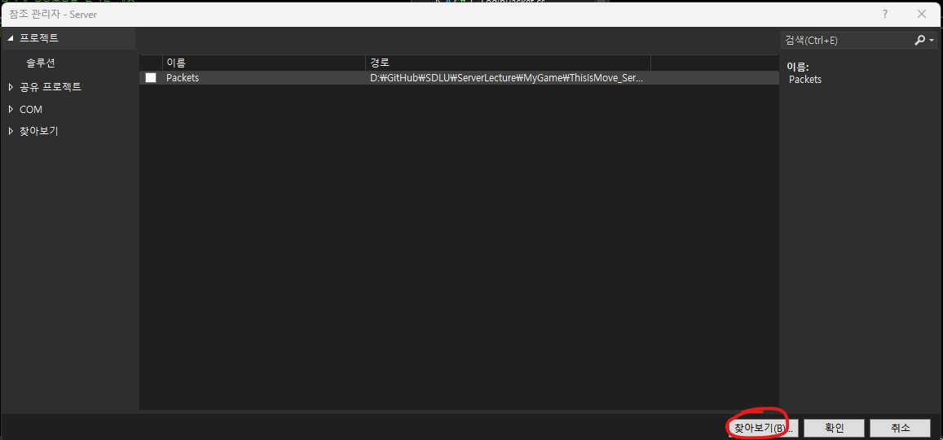
참조 추가

Slide 10
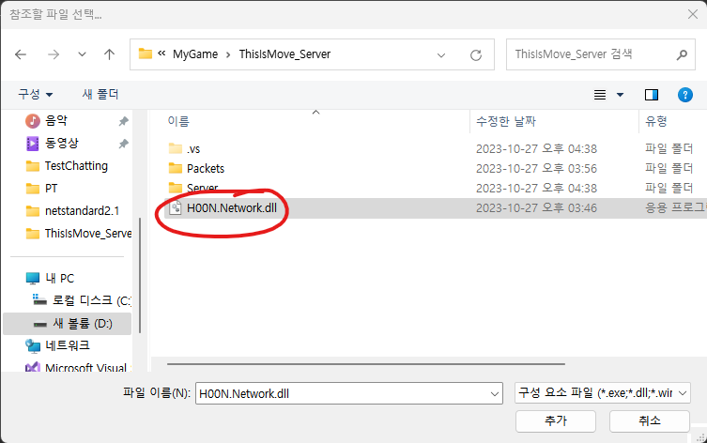
참조 추가
아까 옮겨둔 dll 파일 추가

Slide 11
Packets
코드 구현
코드 바로가기

Slide 12
Server

Slide 13
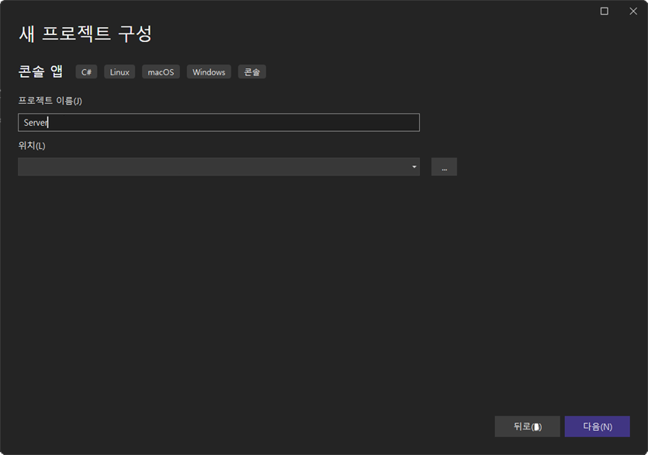
프로젝트 추가

Slide 14
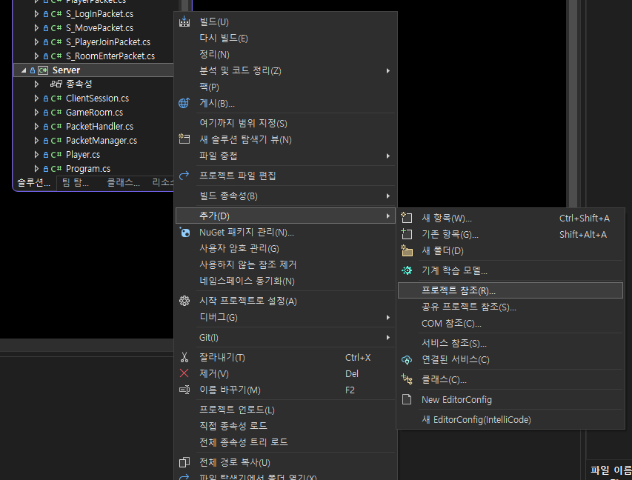
참조 추가

Slide 15
참조 추가

Slide 16
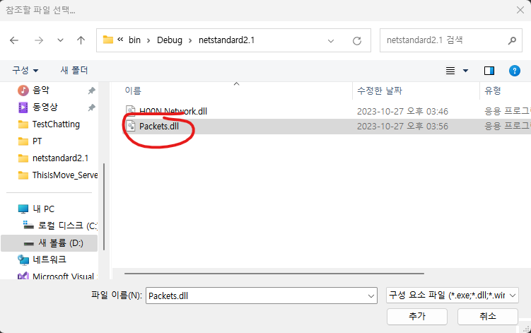
참조 추가
아까 옮겨둔 프레임워크 dll + Packets를 빌드해서 생긴 dll 추가

Slide 17
Server
코드 구현
코드 바로가기

Slide 18
Client
(UNITY)

Slide 19
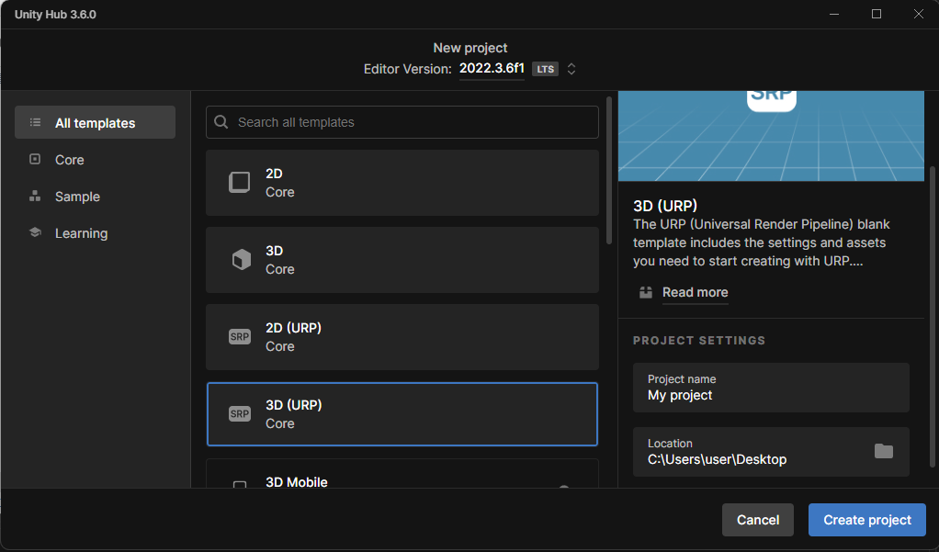
프로젝트 생성
원하는 세팅대로 유니티 프로젝트 생성

Slide 20
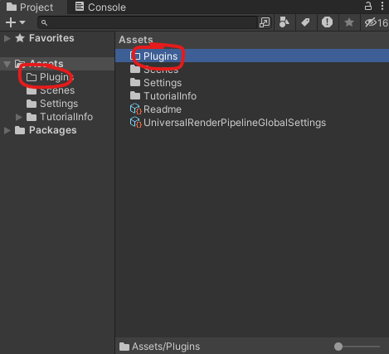
참조 추가
Plugins 폴더 생성

Slide 21
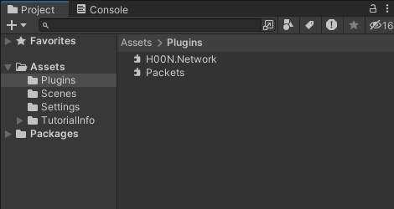
참조 추가
Packets + Framework dll 파일 추가
Plugins 폴더 생성

Slide 22
Client
코드 구현
코드 바로가기

